Slide 1
Летний школьный лагерь «Дружный»

Slide 2
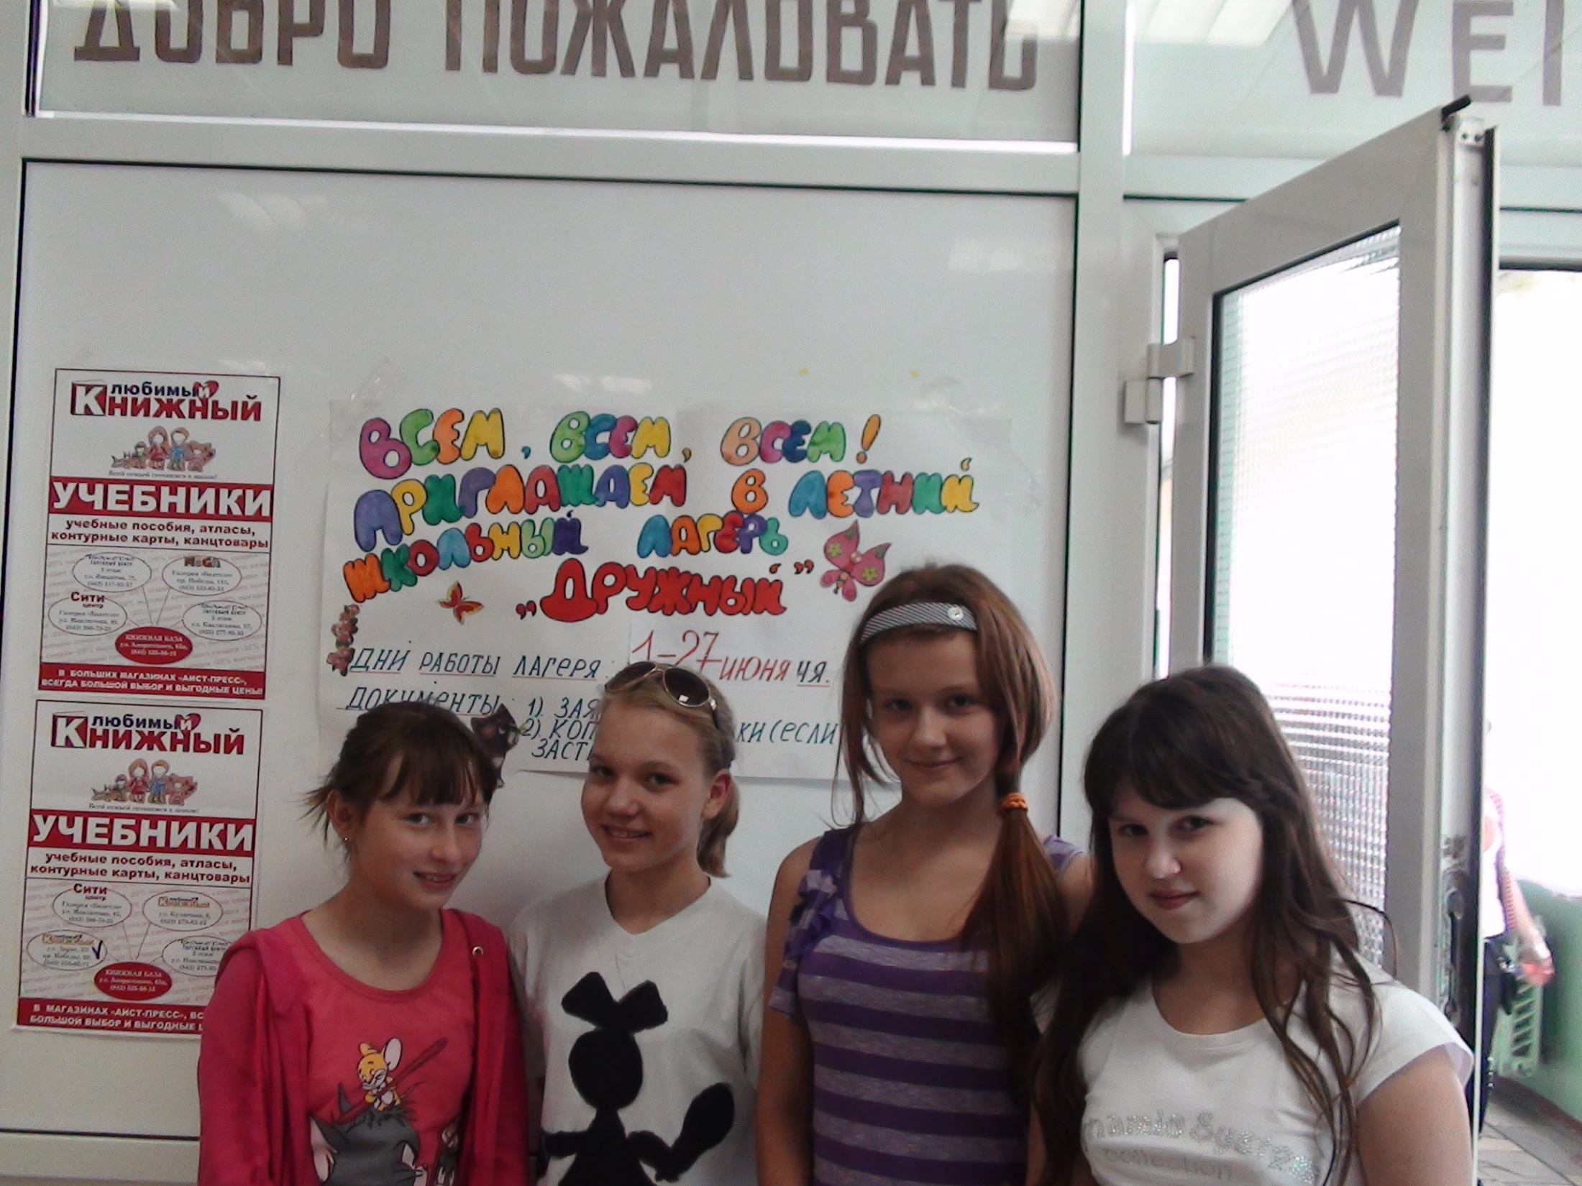

Slide 3
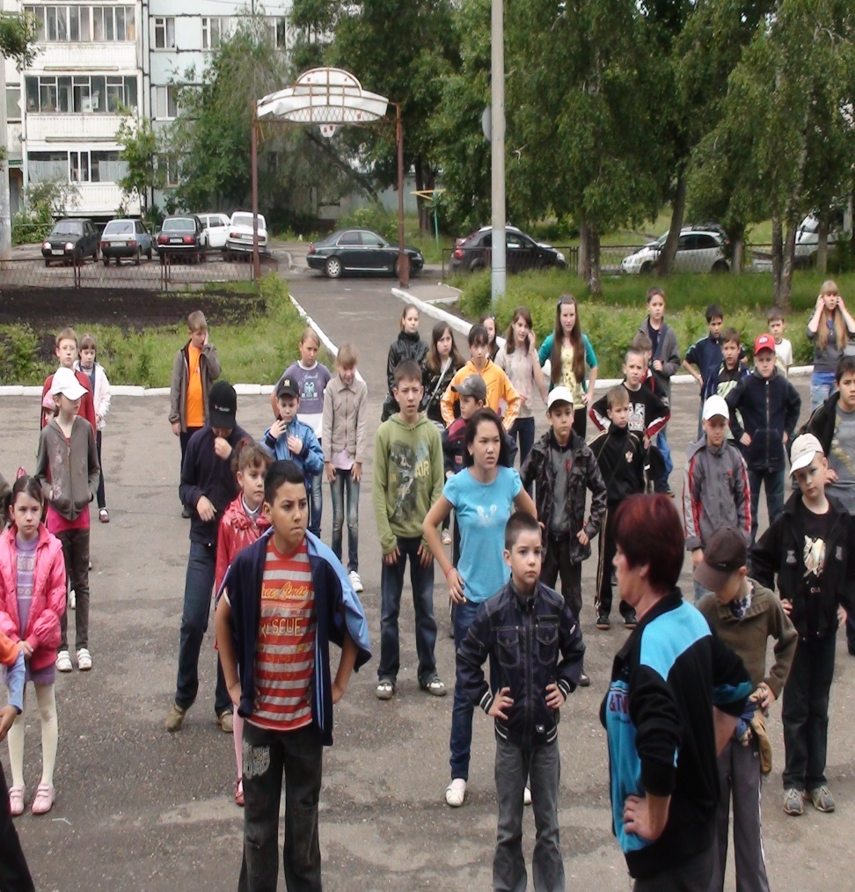
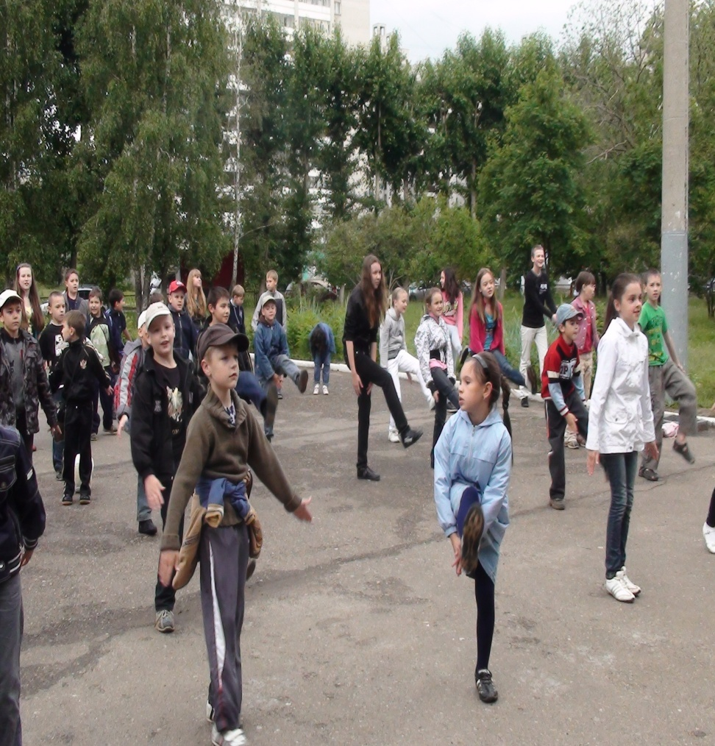
Чтобы был весь день в порядке, надо делать нам зарядку!

Slide 4
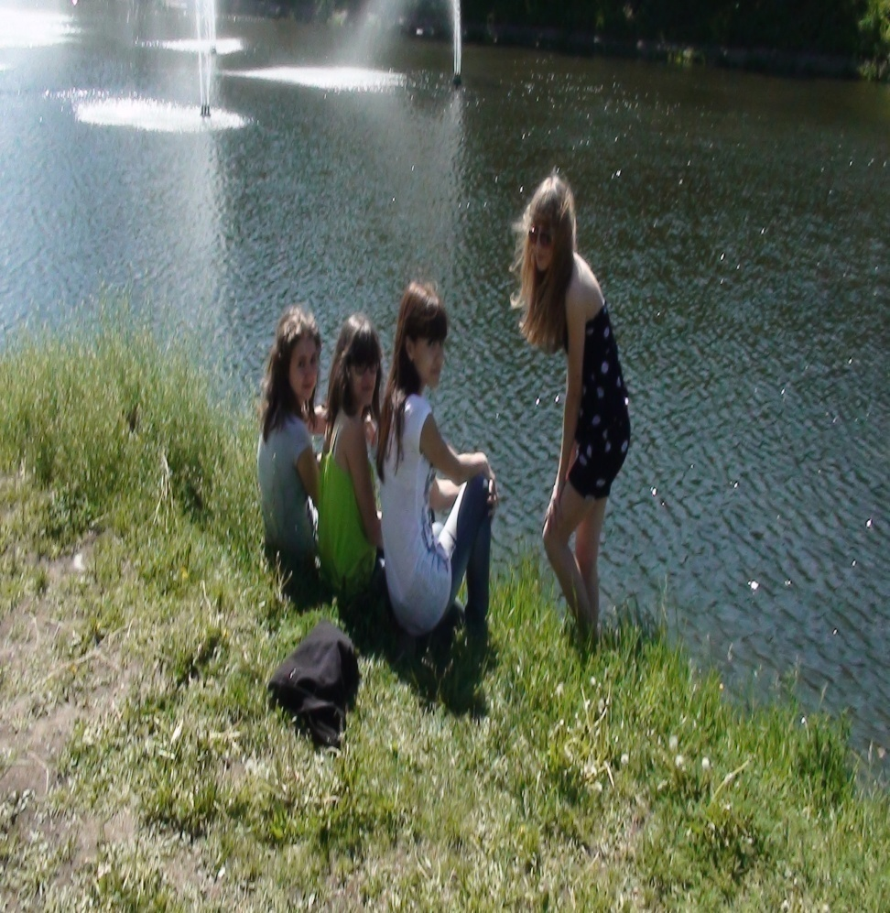
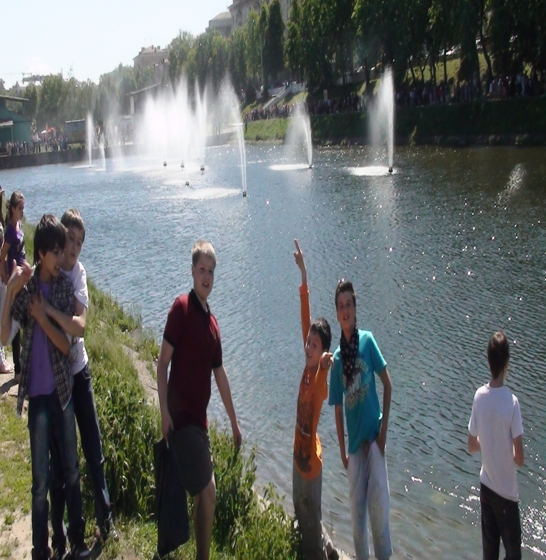
1 июня – день защиты детей! Отдыхаем на Черном озере.

Slide 5
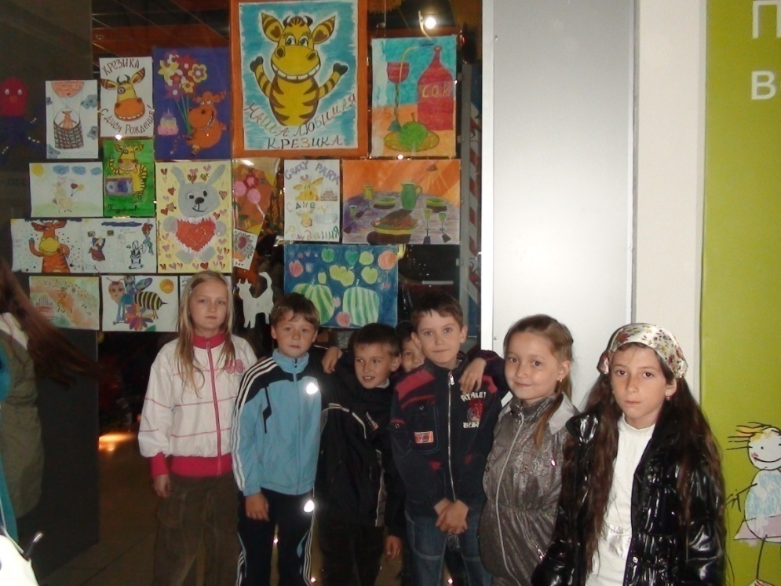
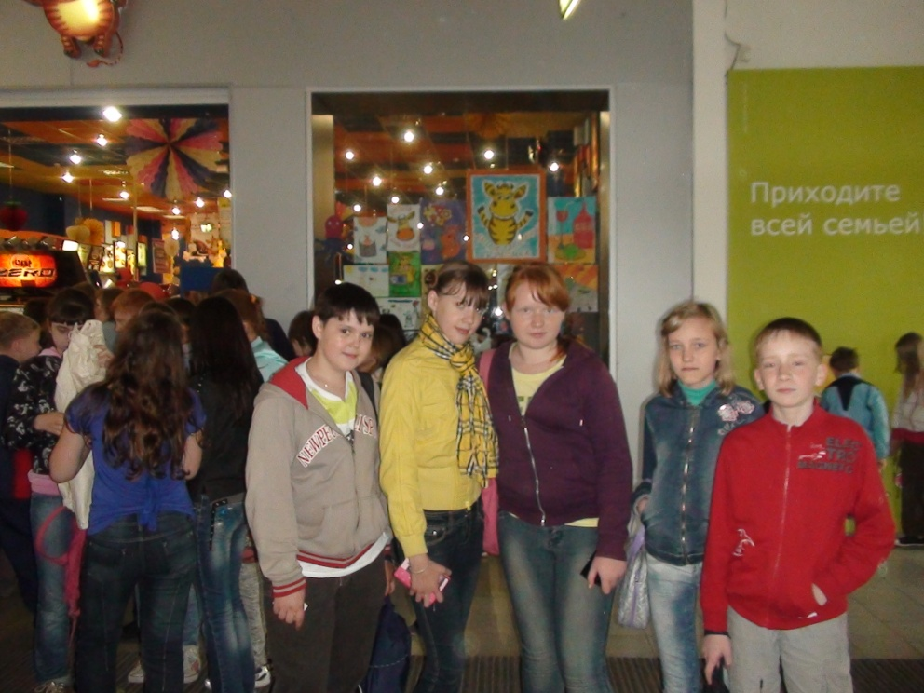
Развлекательный Центр CRAZY PARK

Slide 6
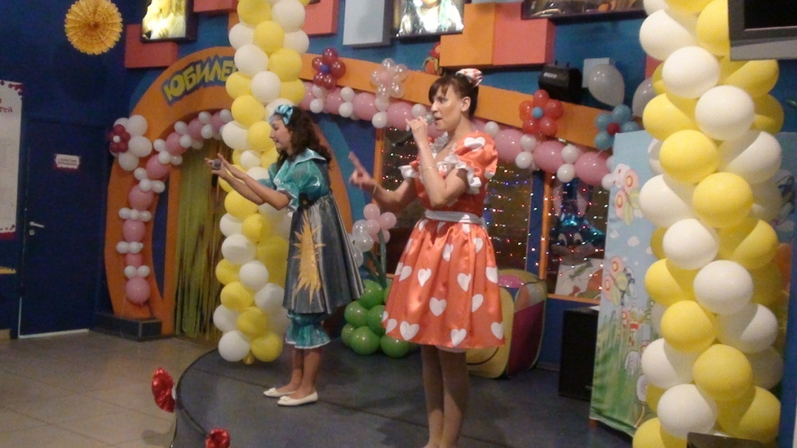
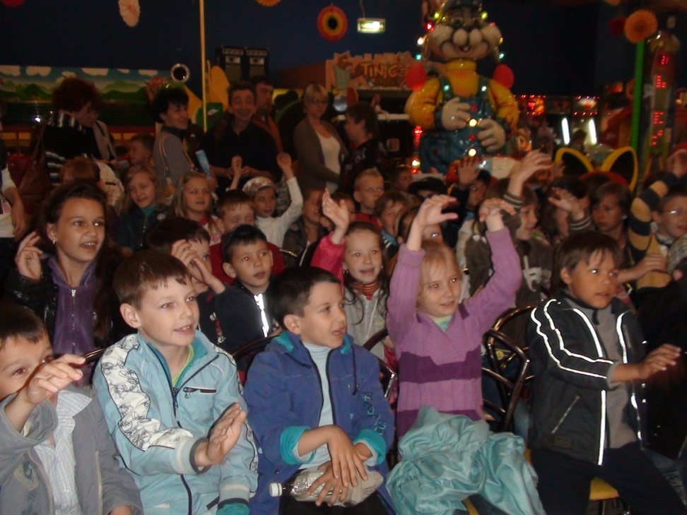
Музыкальное шоу в Развлекательном Центре CRAZY PARK.

Slide 7
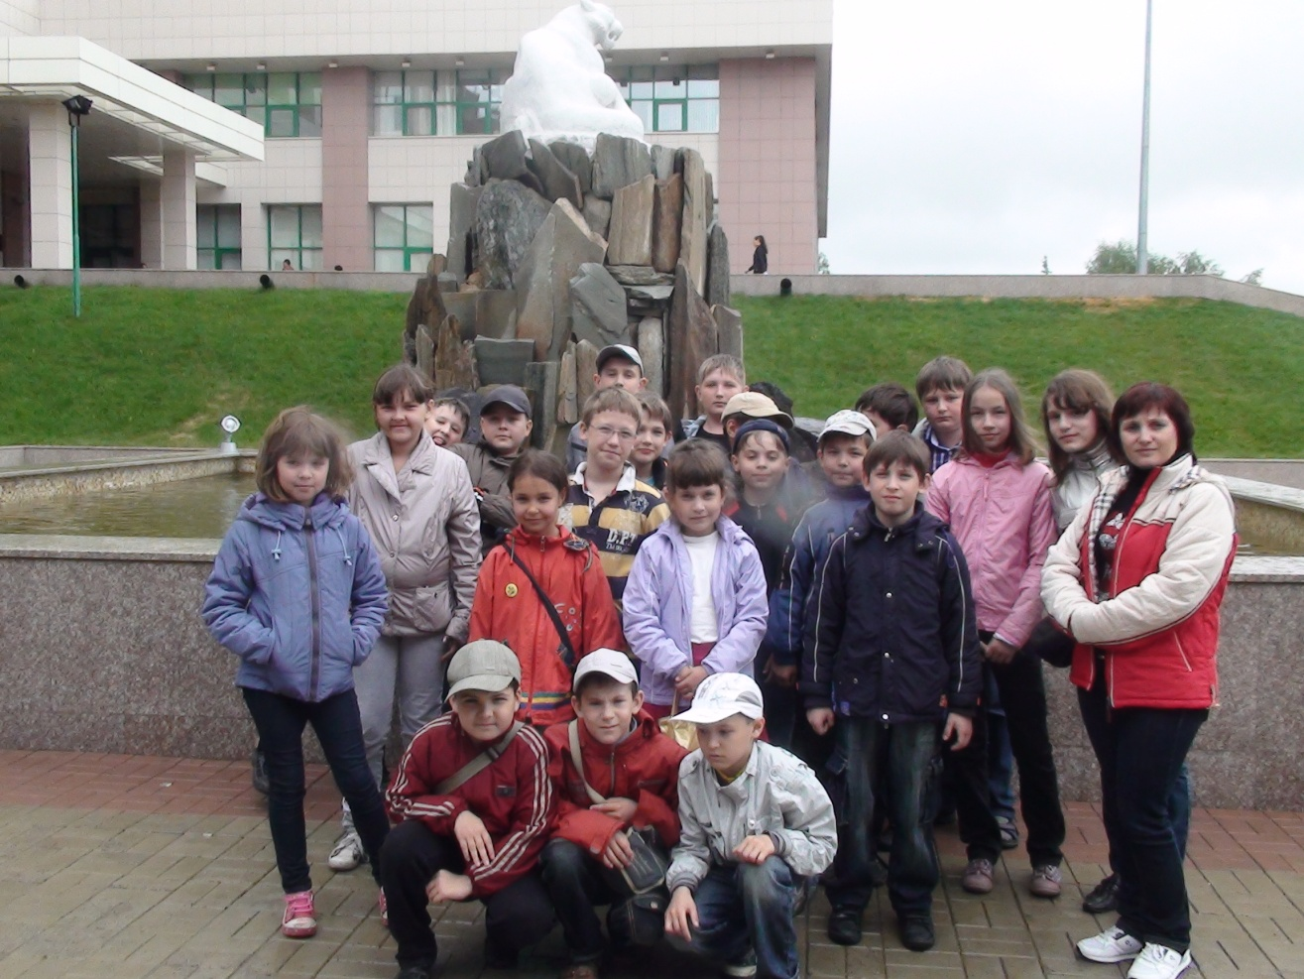
Молодежный центр «АК БАРС»

Slide 8
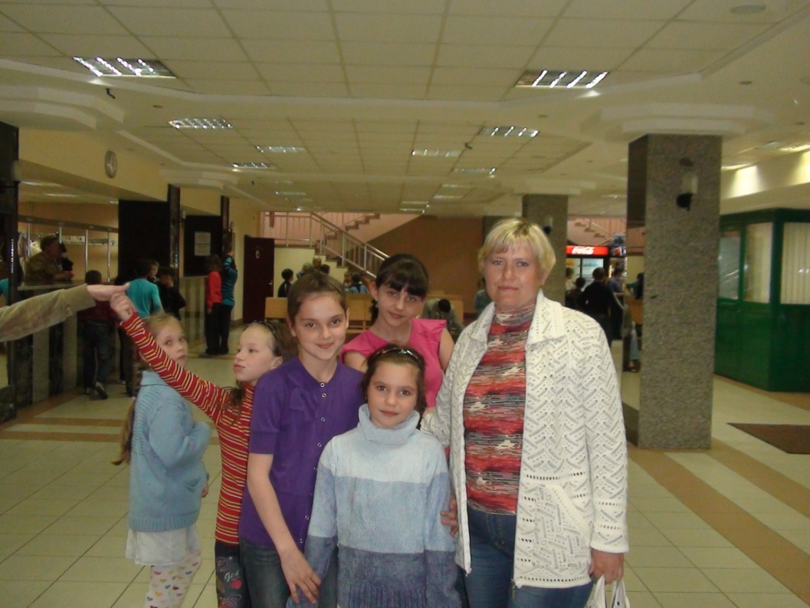
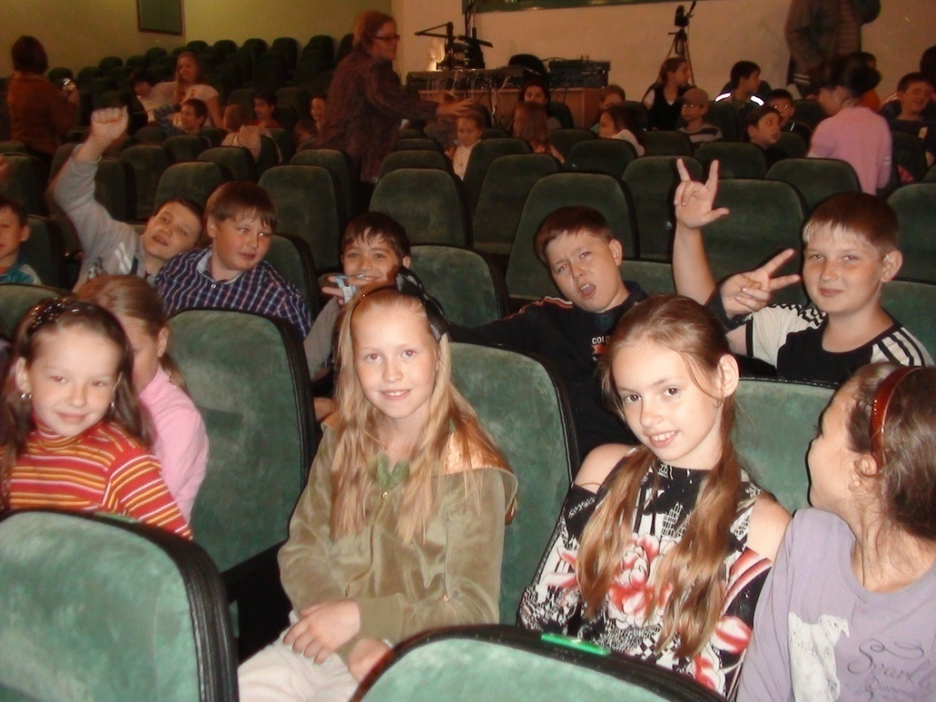
Театр «Изумрудный город»

Slide 9
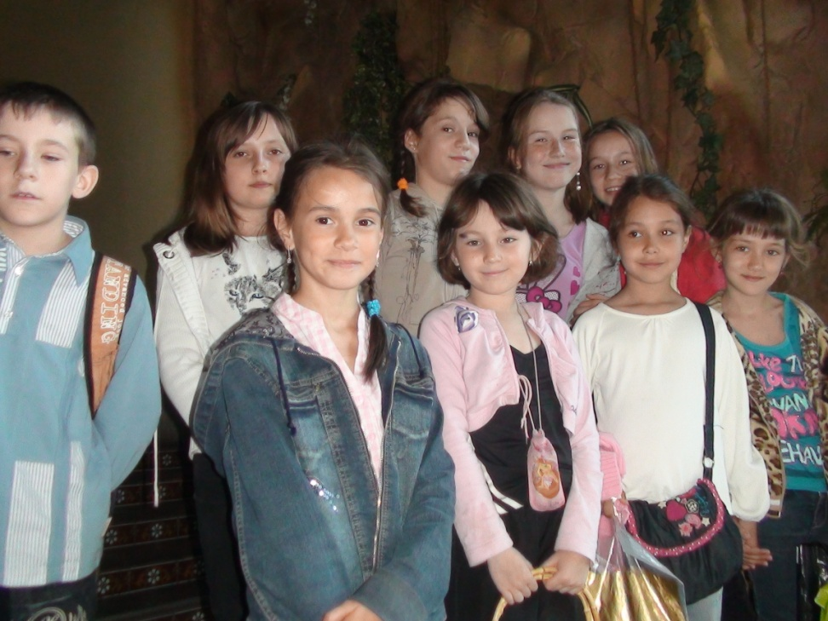
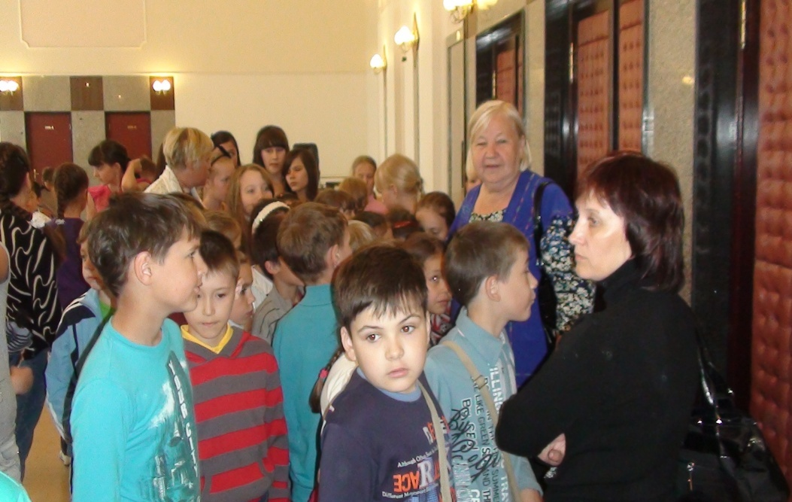
ДК «Химиков» Музыкальная сказка «Необыкновенные приключения в летние каникулы».

Slide 10
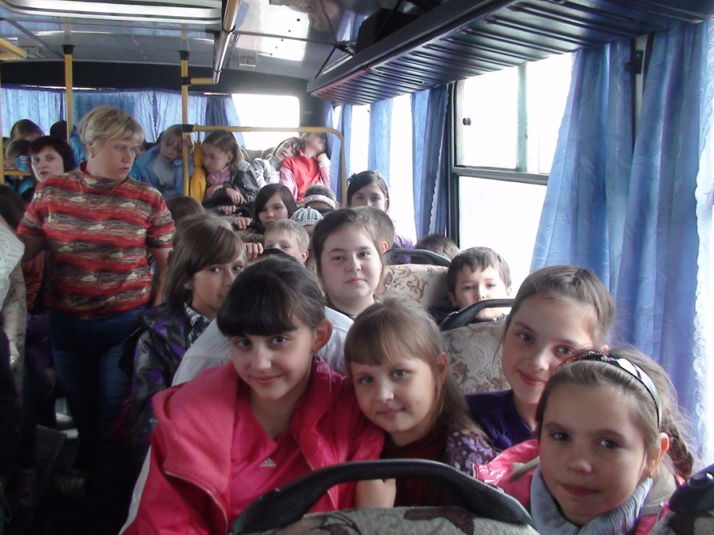
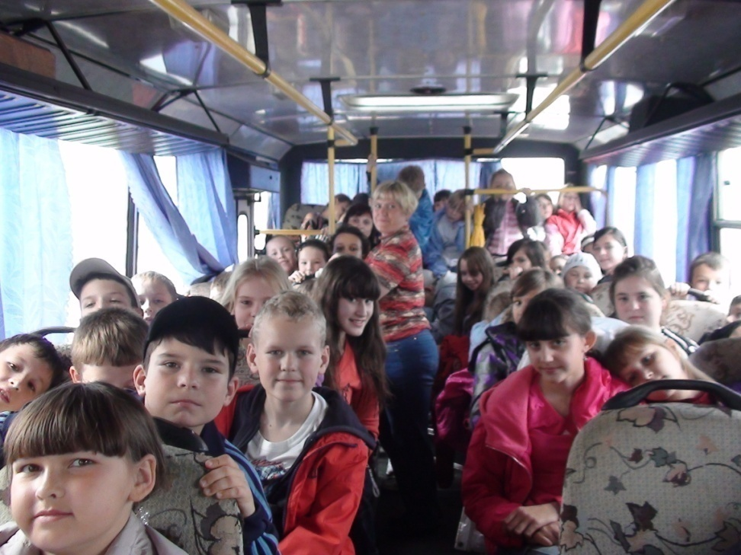
Мы едем в аквапарк!

Slide 11
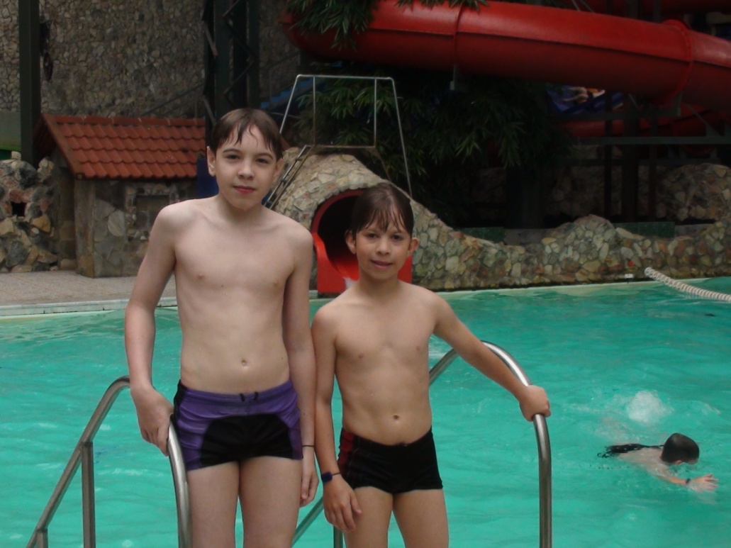
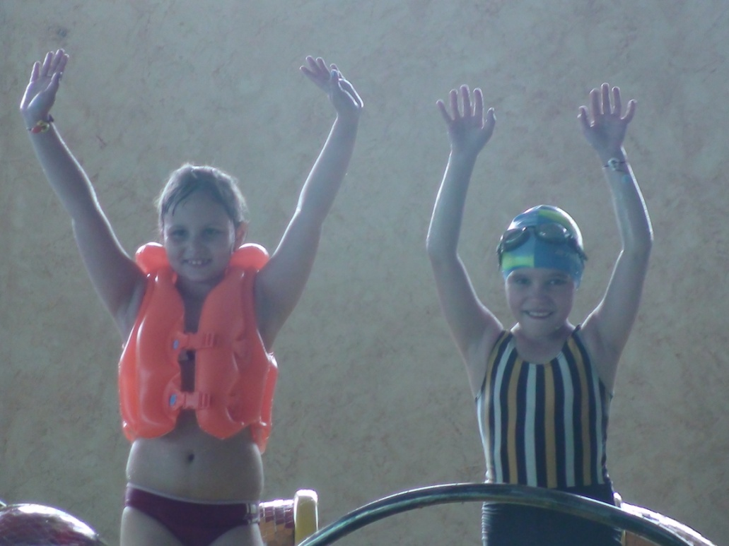
День Нептуна! Любим мы купаться, любим обливаться, этот праздник в аквапарке мы отметили не зря!

Slide 12
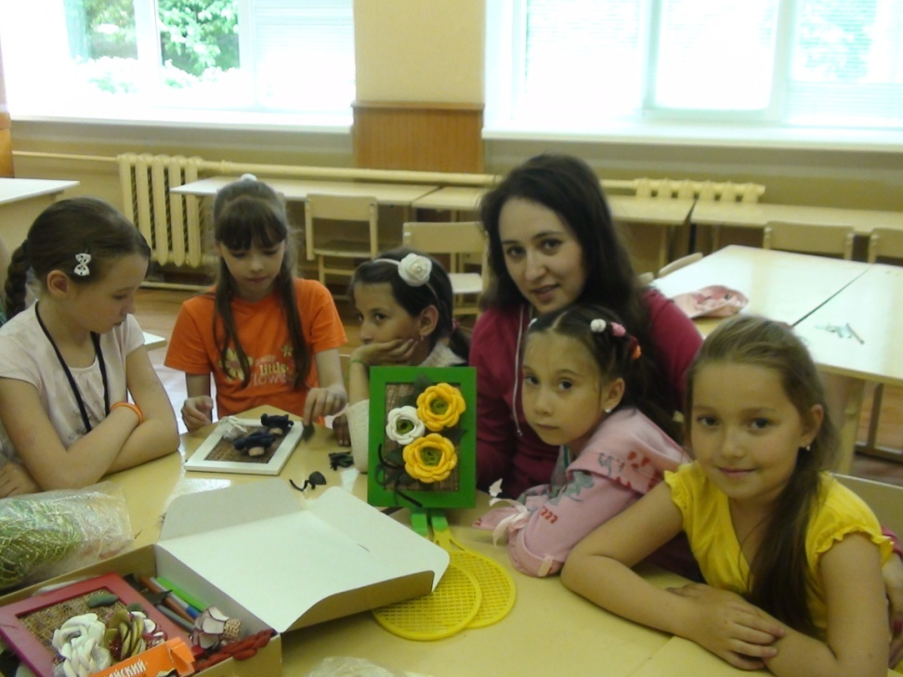
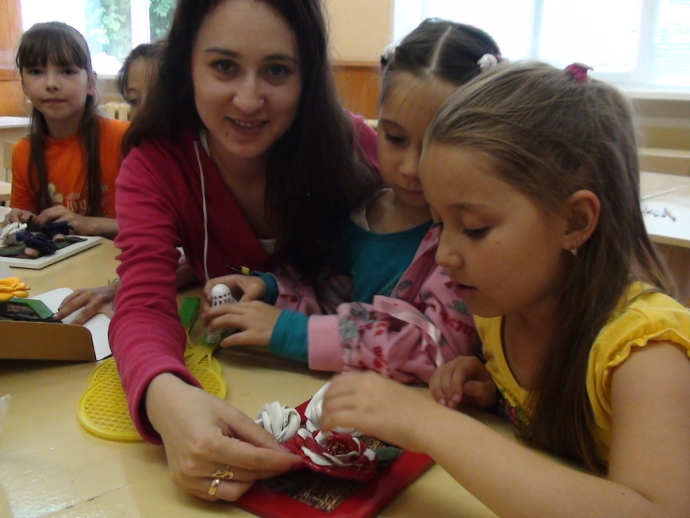
Наш досуг:
Флористический кружок

Slide 13
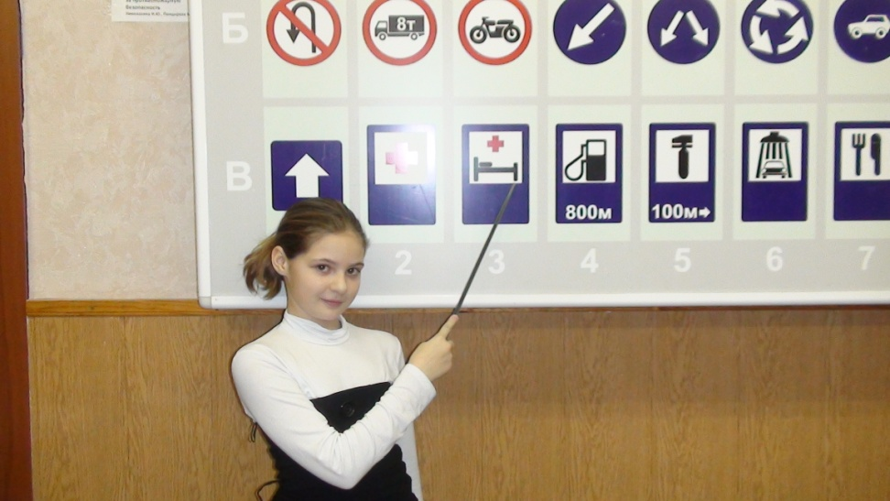
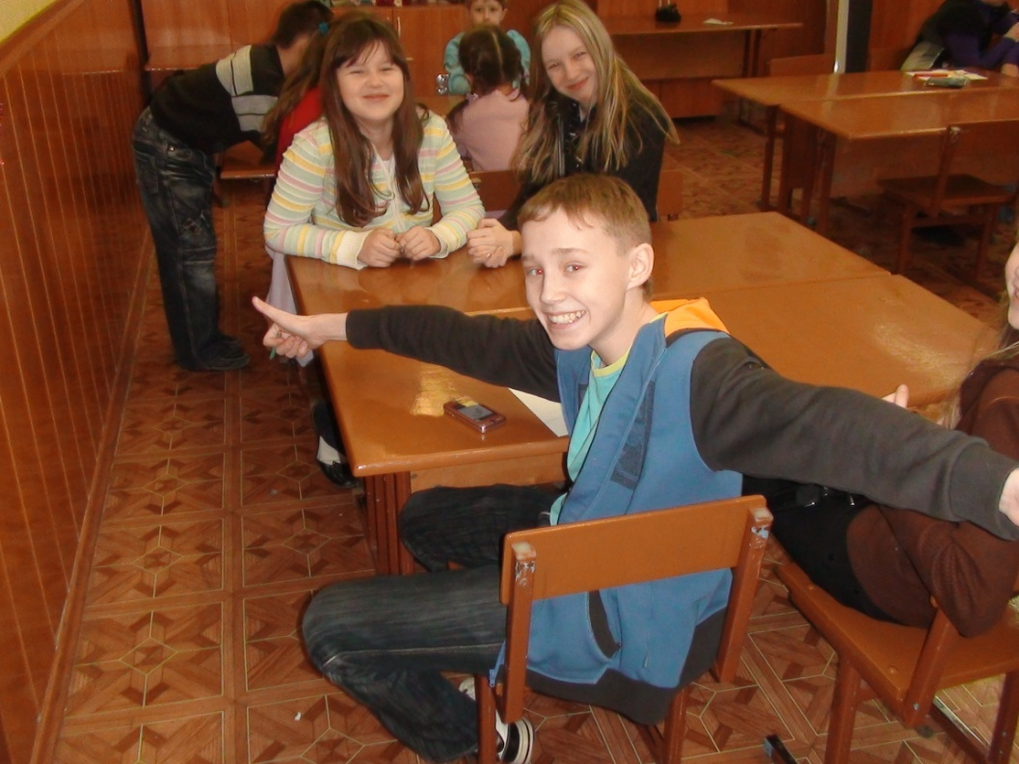
Викторина по ПДД

Slide 14
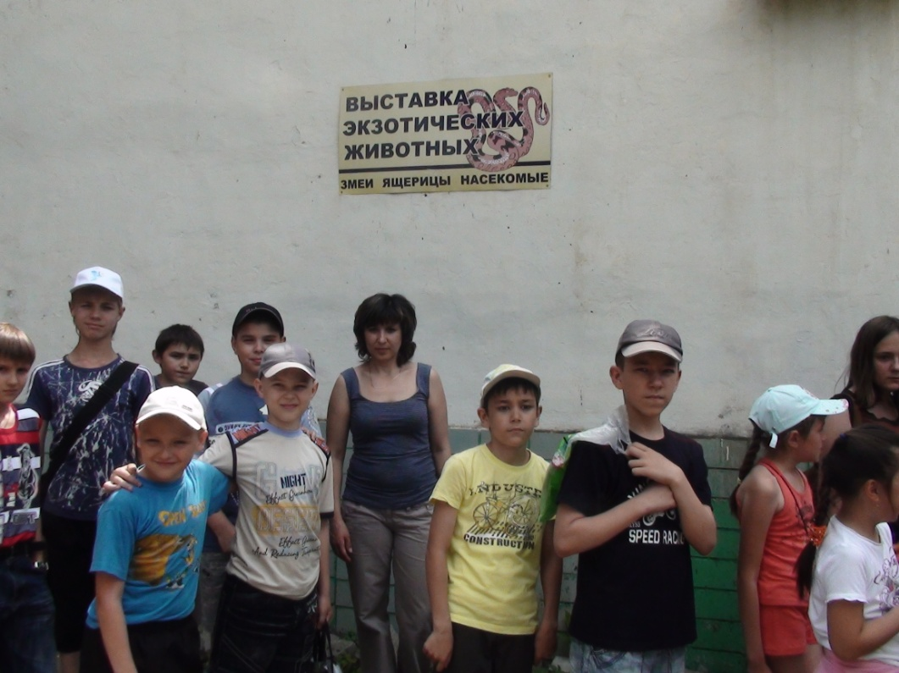
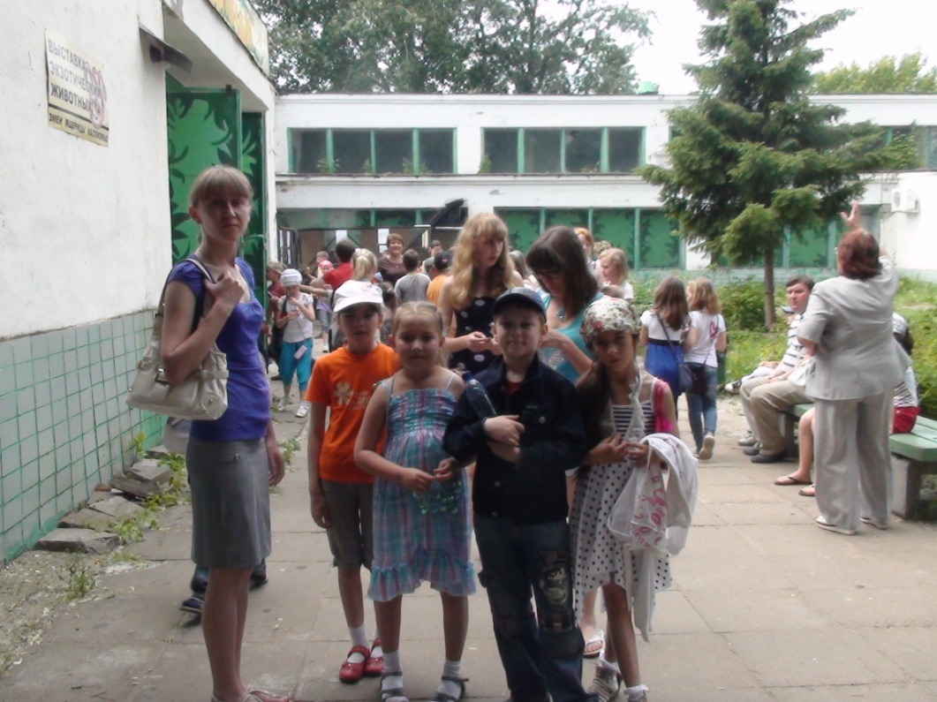
Поездка в Казанский зооботсад.

Slide 15
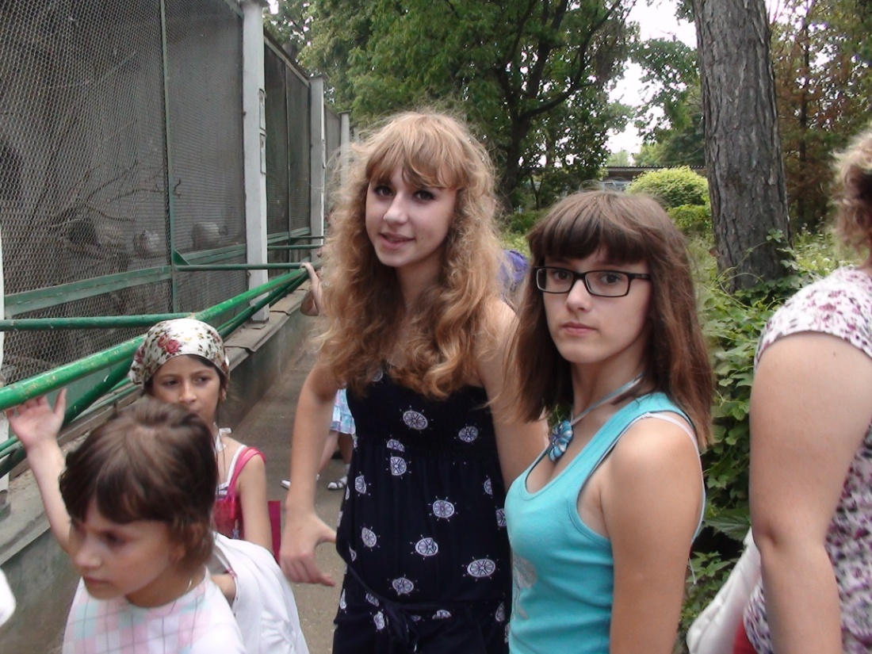
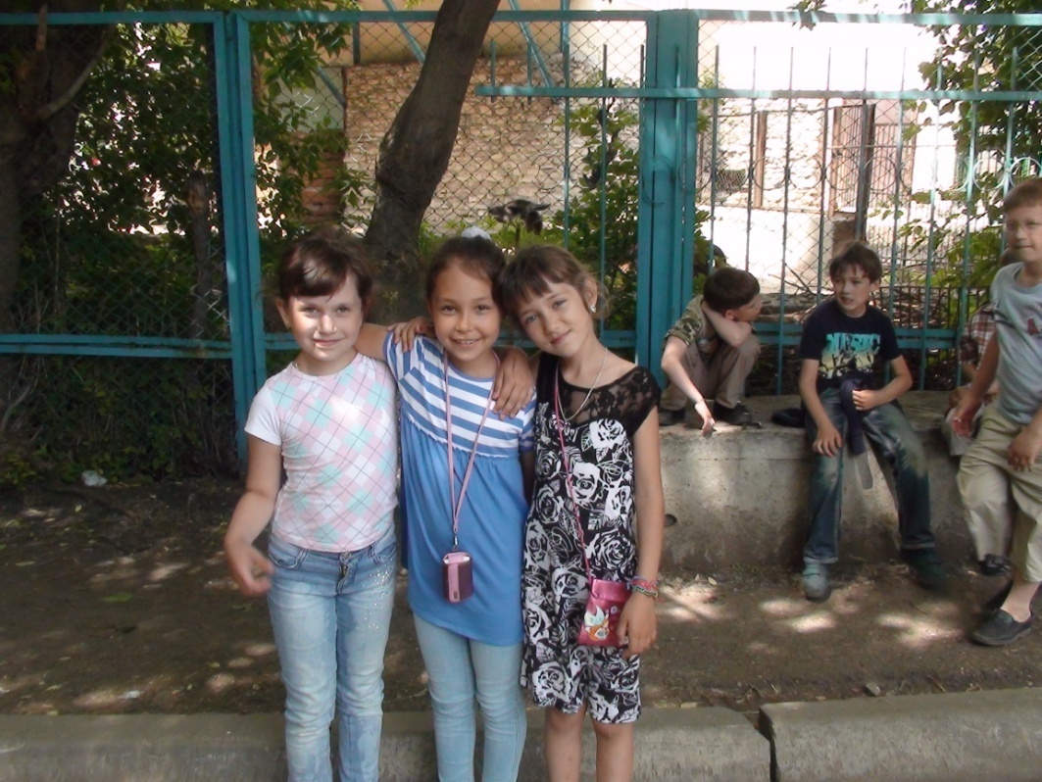
Прекрасный мир Зверей и птиц
Нас всех с любовью
Ждет!
Уютный дом из кирпича
Ребят к себе зовет!

Slide 16
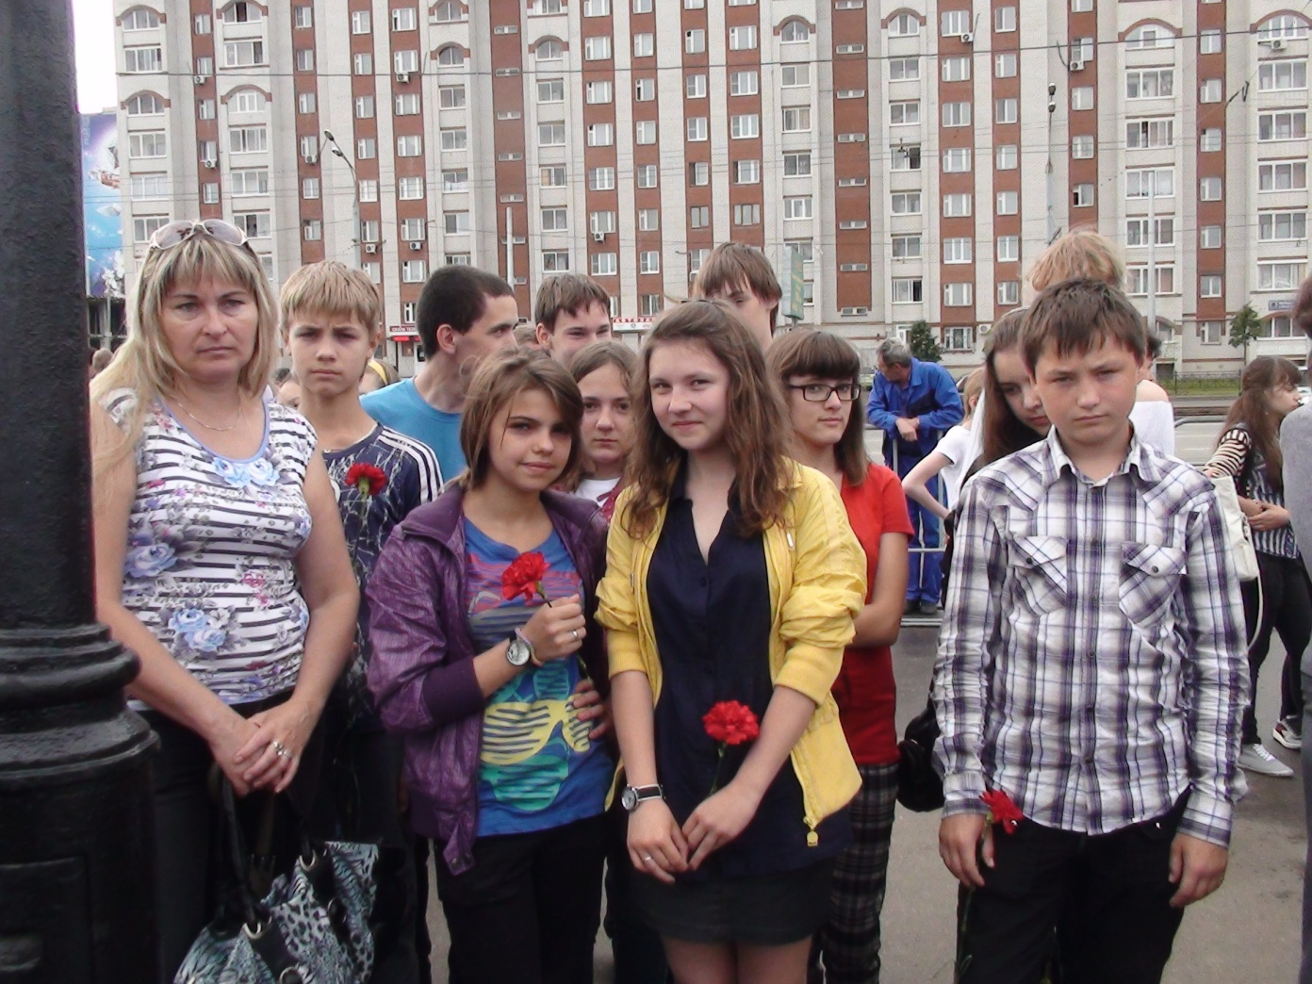
На общегородском митинге, посвященном
Дню Памяти и скорби.

Slide 17
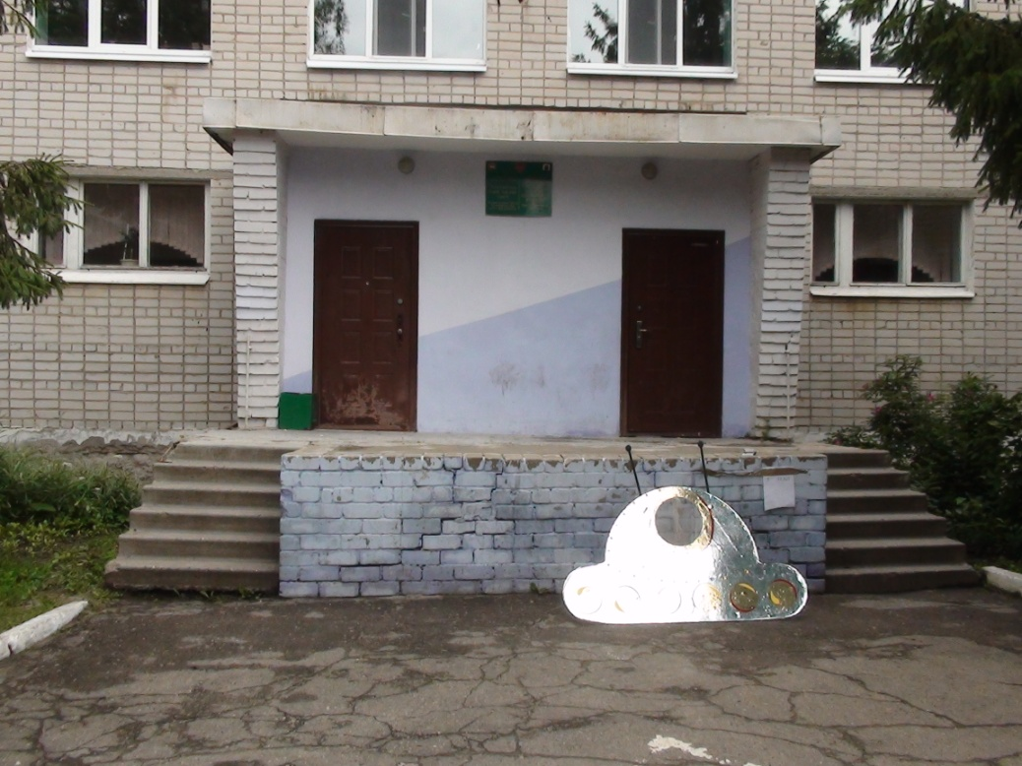
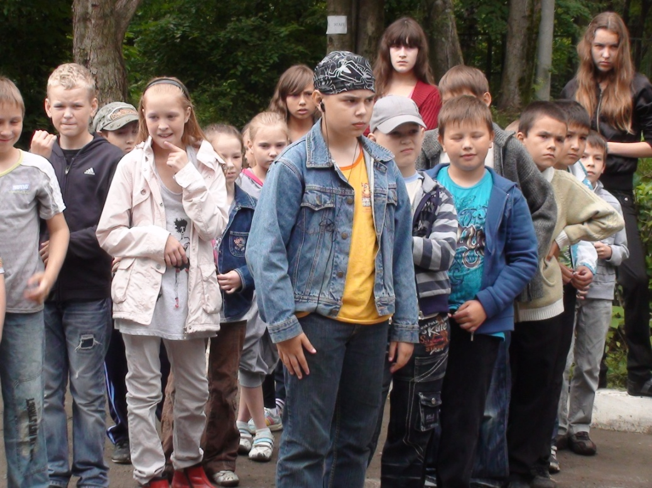
В центре внешкольной работы.

Slide 18
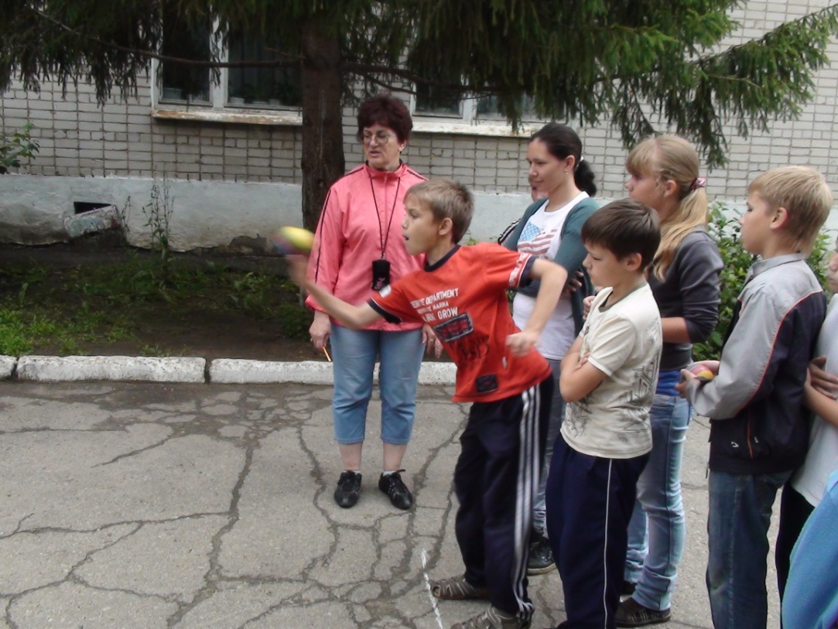
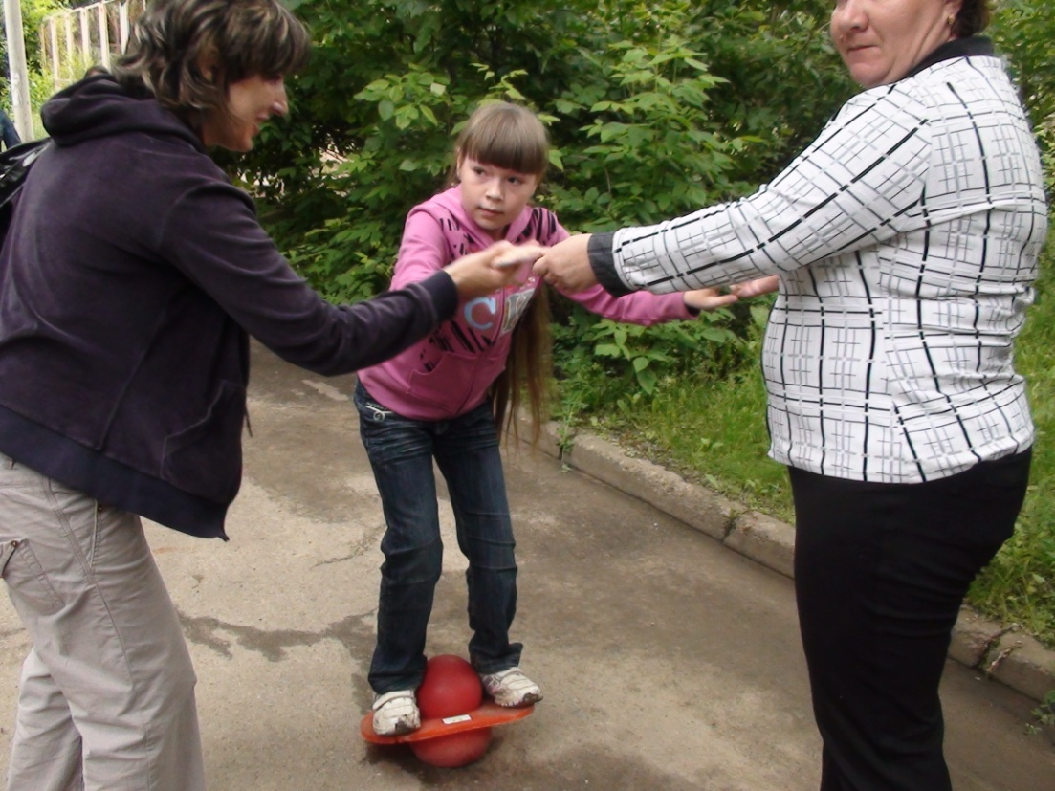
ЦВР мы очень любим
И дружить всегда мы
Будем.
Пусть про нас не забывают – в гости чаще
Приглашают.

Slide 19
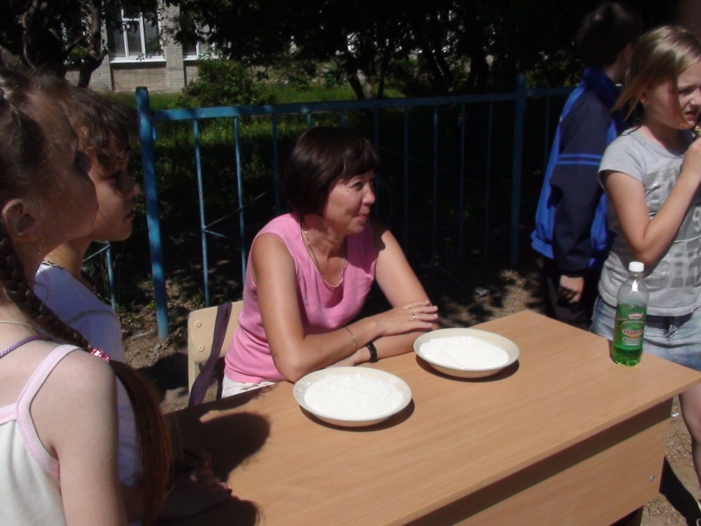
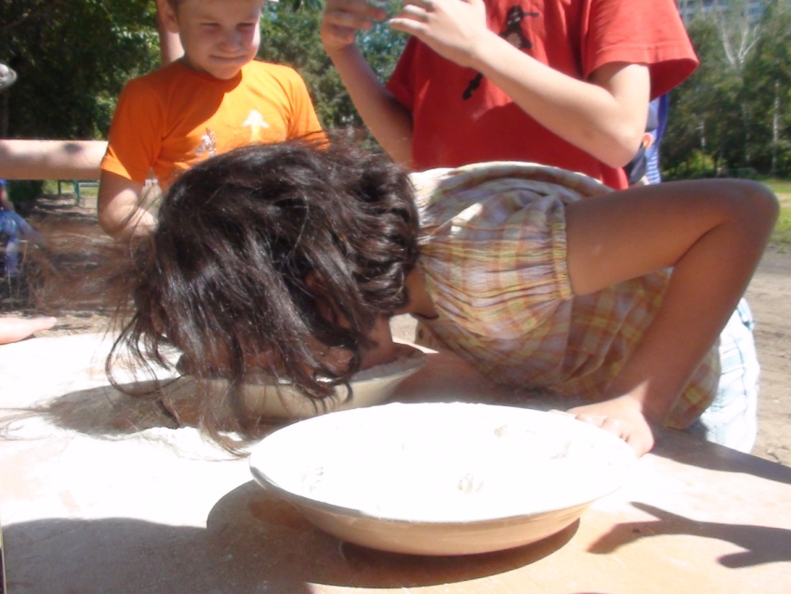
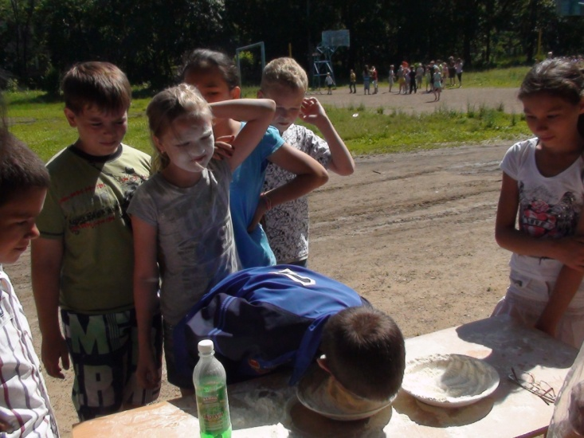
Сабантуй!

Slide 20
